Slide 2

KIKI
BOUBA

Slide 3
איך ידעתם?

Slide 4
THE KIKI BOUBA EFFECT

Slide 5
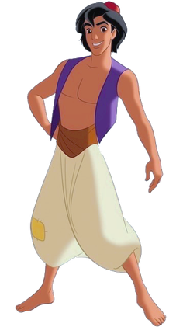
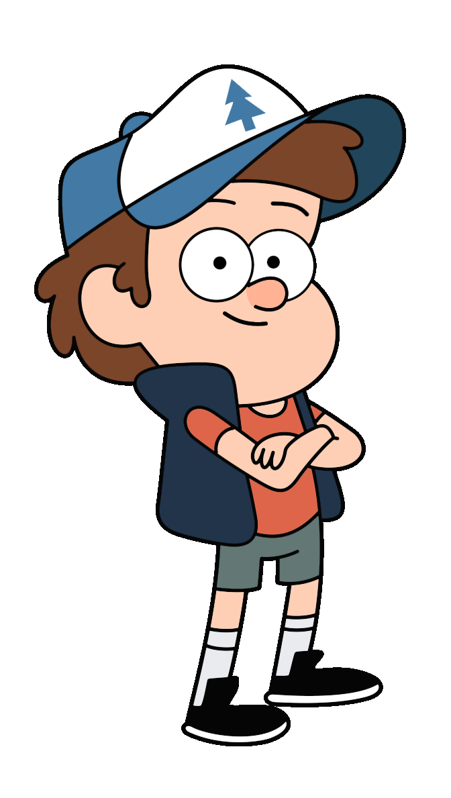
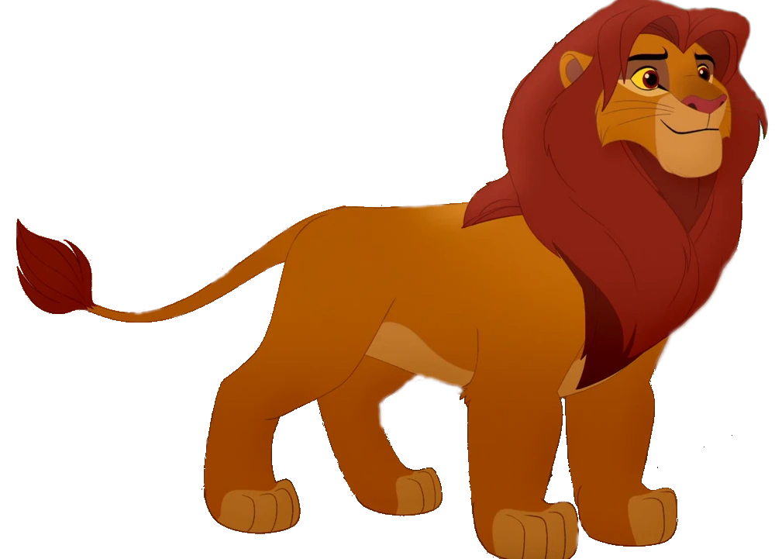

Slide 7
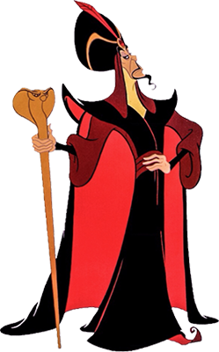
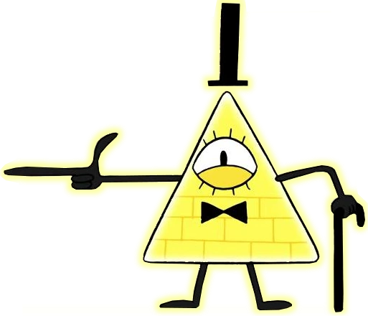
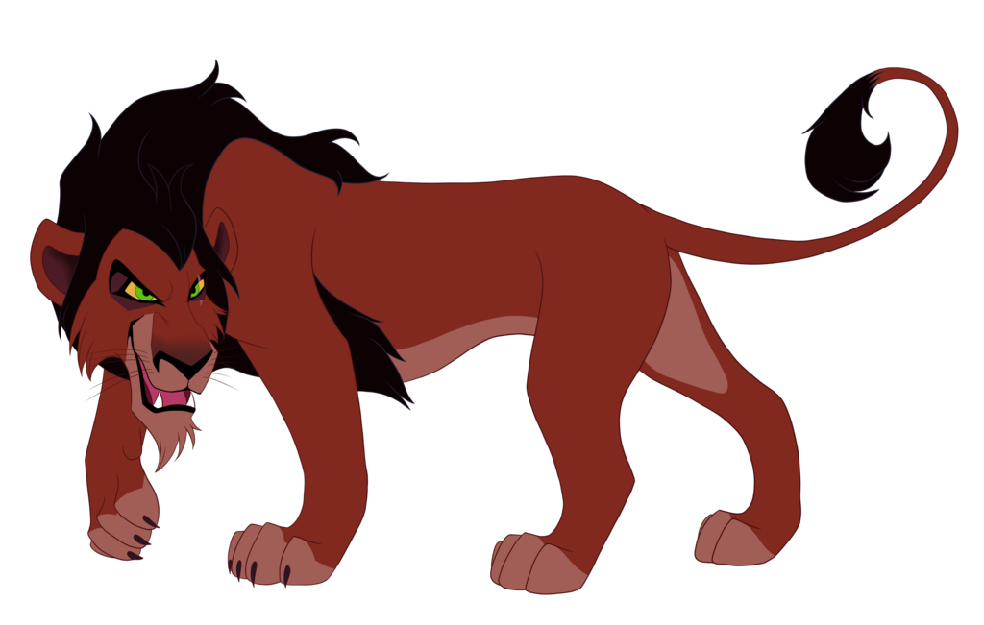

Slide 9
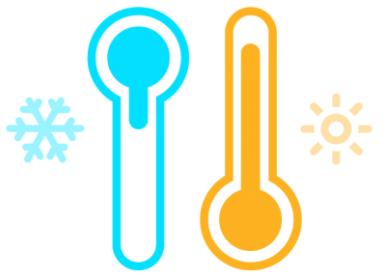
Temperature

Slide 10
תכונות ניטרליות
תכונות קרות
תכונות חמות
הצגת תכונות
חזק \ חלש
דברנות \ שתקנות
הגון \ רמאי
קמצן
זועף
מתבודד
אנוכי
נדיב
נוח לבריאות
חברותי
אכפתי
מיומן
אינטליגנטי
נחוש
מעשי
חרוץ
זהיר

Slide 11

Colors

Slide 12





Slide 13





Slide 14


Slide 15
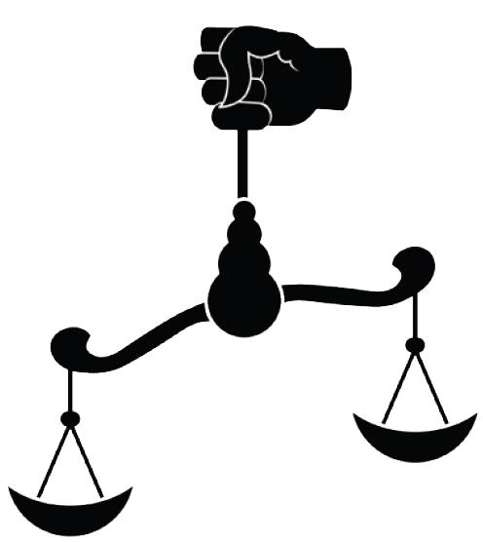
Weight

Slide 16





Slide 17
"הבנת אופייה הרופף של התקשורת בין הגוף לפסיכולוגיה שלנו תוכל לעזור לכם להיזהר שלא לשפוט שיפוטים בלתי מדויקים ולהימנע מהישמעות למסרים כוזבים שעלולים לבוא מן האינטליגנציה הגופנית שלנו"

